Slide 1

UML概述
从代码逻辑到软件蓝图
组长：龚斌豪
组员：陈禺恒 刘锦翰 林家为 费培梁
Notes:
大家好，今天我将带大家踏上一段奇妙的旅程，探索程序员的世界语言——UML。
我们将一起看看，如何将复杂的代码逻辑，转化为清晰易懂的软件蓝图。这个过程就像从一堆杂乱的零件，变成一张精准的建筑图纸，UML就是实现这一转换的神奇工具。
希望通过这次分享，大家能对UML有一个全新的认识，不仅把它看作绘图工具，更把它视为我们架构思维的延伸和团队沟通的桥梁。

Slide 2





UML 核心知识体系分享目录
01 引言| 为什么我们需要UML？
02 定义与目标| UML是什么？
04 参考资料| 信息来源与扩展阅读
05 总结与分工| 小组贡献与评价
03 核心图详解| 构建软件的蓝图
Notes:
本次分享将分为八个部分。首先，我们会通过引言了解为什么UML如此重要。接着，深入探讨UML的定义、目标和历史。然后，我们将详细解析几种最核心的UML图。最后，进行总结，并展示我们小组的分工、遇到的问题以及参考资料。希望这个清晰的结构能帮助大家更好地跟上节奏。

Slide 3
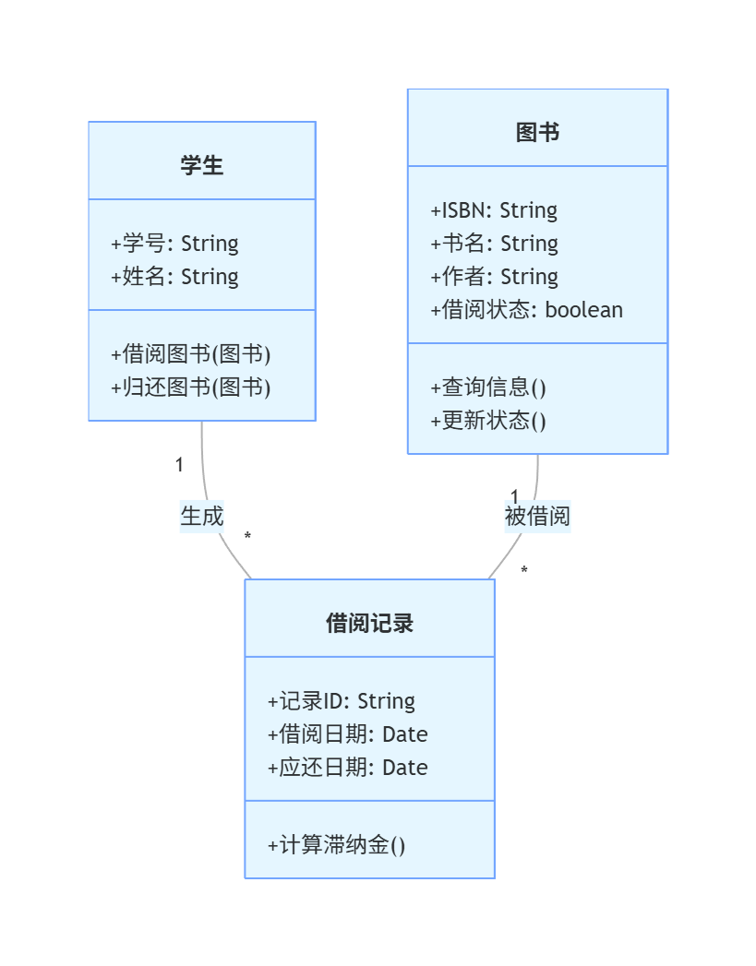



01 引言：为什么我们需要 UML？
软件开发的三大沟通痛点
沟通成本高昂
纯文本描述易产生歧义，团队成员反复确认需求细节，效率低下。
理解偏差严重
开发、测试、产品对同一功能的理解不一致，导致返工率高。
系统维护困难
缺乏直观的结构视图，后期迭代和Bug修复时难以快速定位逻辑问题。
UML：将“无形的逻辑”转化为“有形的蓝图”
开发初期：面对需求与代码的“混乱时刻”
Notes:
让我们进入第一部分：引言。在开始学习UML之前，我们首先要问一个问题：我们为什么需要它？
在软件开发的早期，团队之间常常因为沟通不畅而陷入困境，就像左侧图中的人物一样，面对一团乱麻的代码和需求感到困惑。
具体来说，我们面临着三大痛点：
第一，沟通成本高昂。纯文字描述容易产生歧义，大家需要反复确认细节。
第二，理解偏差严重。开发、测试和产品对需求的理解往往不一致，导致后期返工。
第三，系统维护困难。没有直观的结构视图，后期修改代码就像在黑暗中摸索。
UML正是解决这些问题的关键，它能将无形的逻辑转化为大家都能看懂的有形蓝图。接下来，我们将深入探讨UML是如何做到这一点的。

Slide 4

从建筑蓝图到软件蓝图：UML 的核心价值
建筑行业的共识：蓝图
软件开发的答案：UML
没有蓝图，摩天大楼的建造将陷入混乱、返工与成本超支。蓝图是协作的语言，更是质量的底线。
面对复杂的系统，UML 就是那一张清晰的“软件蓝图”，定义标准、消除歧义，指引开发从概念走向落地。
标准化设计 · 清晰协作 · 高效交付
Notes:
大家可以想象一下建筑行业。如果没有蓝图，建筑师和工人们根本无法协作建造高楼大厦。软件开发也是一样的道理。随着软件系统越来越复杂，我们迫切需要一种标准化的方式来描述和设计我们的系统。UML，正是扮演了这张“软件蓝图”的角色，为我们提供了清晰的指引。

Slide 5




UML：统一沟通的桥梁
软件开发世界的“普通话”
为解决开发团队中的沟通成本高昂、理解偏差等困境，UML应运而生，他提供了一套标准化的图形化语言，将复杂的软件系统逻辑直观展现，消除信息传递误差。
分析师
设计师
程序员
可视化建模 · 团队协作基石
核心价值：直观易懂 · 高效准确 · 消除壁垒
让设计思想在团队中无损耗流转
Notes:
为了解决“巴别塔”困境，UML应运而生。它不是一种编程语言，而是一种通用的图形化语言，就像我们的普通话一样。无论你是项目经理、设计师还是程序员，都可以通过UML来表达和理解系统设计。它搭建了一座沟通的桥梁，让复杂的概念变得直观，让团队协作变得顺畅。

Slide 6





02 UML是什么？—— 定义与核心目标
UML 核心定义
统一建模语言 (Unified Modeling Language) 是一种标准化的图形化建模语言，用于软件系统的可视化、规范描述、构建和文档化。
核心目标：四大价值维度
可视化呈现
将抽象逻辑转化为直观图形
规范化描述
精确界定系统结构与行为
辅助构建
作为开发与实施的蓝图
完整文档化
沉淀系统知识与设计细节
Notes:
现在我们进入第二部分，深入了解UML到底是什么。我们将探讨它的定义、本质，以及它在软件开发中所要实现的四大核心目标。就像图中的这个人一样，我们将用放大镜来仔细审视UML的每一个细节。

Slide 7


UML：统一建模语言的核心定义与本质
全称定义 (Name)
核心本质 (Essence)
Unified Modeling Language
标准化的图形化建模工具
中文直译为“统一建模语言”。由软件工程界三位泰斗联合制定，目的是结束当时建模语言各自为政的局面，为软件系统的设计提供一套通用的标准术语和表达。
UML不是编程语言，而是一套可视化的“工程图纸”。它通过规范的图形符号，描述软件的静态结构（如类与对象）和动态行为（如交互流程），是团队沟通与系统设计的通用语言。
Notes:
首先，UML的全称是统一建模语言（Unified Modeling Language）。请大家记住，它不是用来写代码的，而是用来画“图”的。它的本质是一套标准化的图形语言，就像音乐的五线谱一样，用特定的符号和规则来描述软件系统的结构和行为。通过这些图，我们可以清晰地表达系统“长什么样”以及“如何工作”。

Slide 8
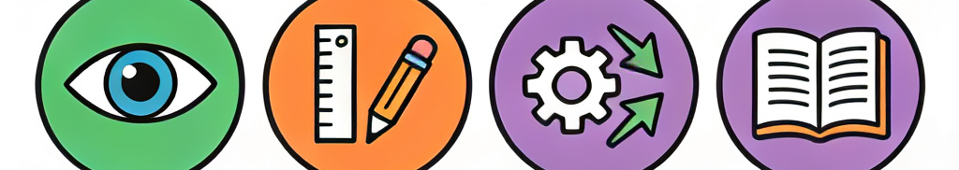




UML的四大核心目标：从抽象到落地的完整闭环
可视化 Visualize
将抽象的设计思想转化为直观的图形，让系统结构一目了然。
规约 Specify
用精确、无歧义的方式定义系统，消除沟通中的误解与偏差。
构建 Construct
模型可直接作为代码生成的基础，连接设计蓝图与实际产出。
文档化 Document
UML图本身就是系统的重要文档，为后期维护和迭代提供依据。
Notes:
UML的核心目标可以概括为这四个词。第一，可视化，让我们能“看到”系统。第二，规约，确保设计的精确性。第三，构建，连接设计与代码。第四，文档化，为未来留下宝贵的参考资料。这四个目标贯穿了软件开发的整个生命周期，是UML价值的核心体现。

Slide 9
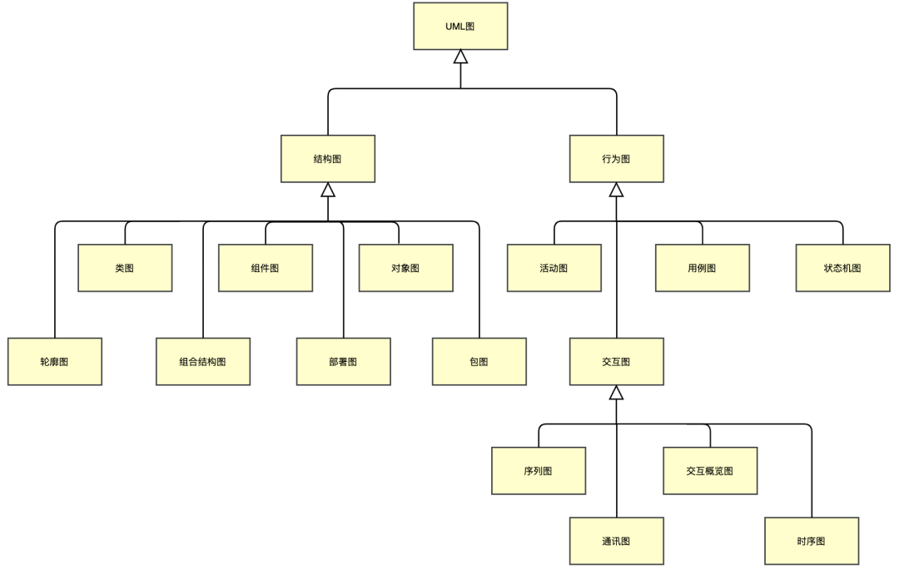



03 UML的核心图详解——构建软件的蓝图
结构类图 (Structure Diagrams)
描述系统的静态结构，如类、对象、组件与部署。核心包括类图、对象图，是构建蓝图的骨架。
行为类图 (Behavior Diagrams)
描述系统的动态行为与规则，关注系统“做什么”。核心包括活动图、状态机图，展现业务流程与状态流转。
交互类图 (Interaction Diagrams)
描述对象间的消息传递与协作，关注“如何做”。核心包括时序图、协作图，还原系统运行时的交互细节。
核心价值：统一团队语言 · 梳理清晰逻辑 · 提升协作效率
Notes:
理论讲完了，现在我们进入最核心、最有趣的部分：UML的核心图详解。如果说UML是一套工具，那么这些图就是工具箱里的各种扳手、螺丝刀。我们将重点介绍其中最常用、最重要的几种，看看它们是如何帮助我们构建软件蓝图的。
首先是结构类图，它们就像建筑的施工图，主要描述系统的静态结构，比如类与类之间的关系、组件如何部署等，类图是其中最基础也是最重要的一种。
其次是行为类图，它们展示了系统的动态行为，比如业务流程怎么走，对象状态怎么变，这就像给建筑注入了“生命力”。
最后是交互类图，它专注于对象之间的消息传递，告诉我们系统运行时各个部件是如何协作完成任务的，就像建筑里各个管道和电路的连接逻辑。
掌握这三类图，大家就能用UML画出清晰的软件蓝图了。

Slide 10
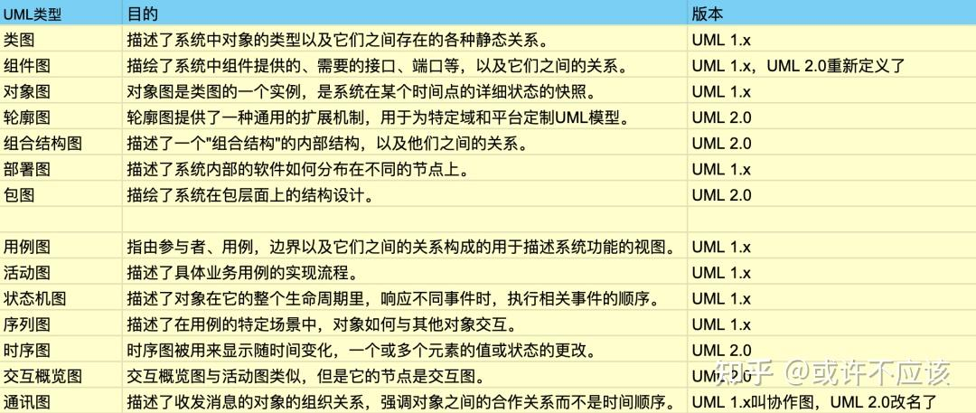
03 、UML的核心图详解——构建软件的蓝图
Notes:
理论讲完了，现在我们进入最核心、最有趣的部分：UML的核心图详解。如果说UML是一套工具，那么这些图就是工具箱里的各种扳手、螺丝刀。我们将重点介绍其中最常用、最重要的几种，看看它们是如何帮助我们构建软件蓝图的。
首先是结构类图，它们就像建筑的施工图，主要描述系统的静态结构，比如类与类之间的关系、组件如何部署等，类图是其中最基础也是最重要的一种。
其次是行为类图，它们展示了系统的动态行为，比如业务流程怎么走，对象状态怎么变，这就像给建筑注入了“生命力”。
最后是交互类图，它专注于对象之间的消息传递，告诉我们系统运行时各个部件是如何协作完成任务的，就像建筑里各个管道和电路的连接逻辑。
掌握这三类图，大家就能用UML画出清晰的软件蓝图了。

Slide 11
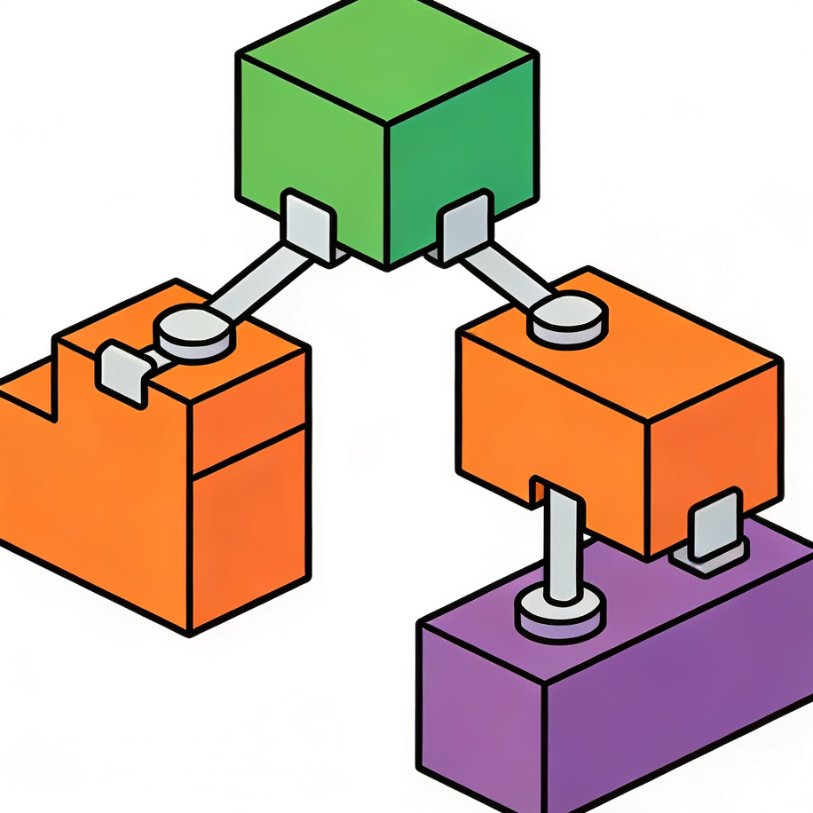


类图 (Class Diagram)：构建系统的静态骨架
【概念】 类图是一切面向对象方法的核心建模工具。类图描述了系统中对象的类型以及它们之间存在的各种静态关系。
【目的】用来表示类、接口以及它们之间的静态结构和关系。
关键元素：类与关系
类(Class)：系统中的概念实体（如学生、课程）；关系：关联、继承、聚合等。
类图如同积木：模块独立，结构互联
Notes:
接下来是类图，它是系统设计阶段的核心。类图描述了系统的静态结构，告诉我们系统由哪些部分（也就是类）组成，以及这些部分之间是如何关联的。就像搭积木一样，每个积木块是一个类，它们之间的连接方式就是类之间的关系，比如继承、关联等。

Slide 12
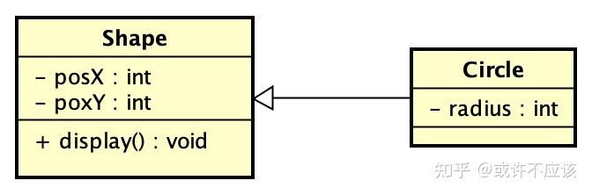
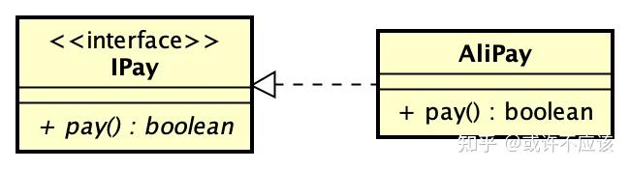

类图 (Class Diagram)：构建系统的静态骨架
泛化（Generalization）
【泛化关系】是一种继承关系，表示子类继承父类的所有特征和行为。
【箭头指向】带三角箭头的实线，箭头指向父类。
实现（Realization）
【实现关系】是一种类与接口的关系，表示类是接口所有特征和行为的实现。
【箭头指向】带三角箭头的虚线，箭头指向接口。
Notes:
接下来是类图，它是系统设计阶段的核心。类图描述了系统的静态结构，告诉我们系统由哪些部分（也就是类）组成，以及这些部分之间是如何关联的。就像搭积木一样，每个积木块是一个类，它们之间的连接方式就是类之间的关系，比如继承、关联等。

Slide 13
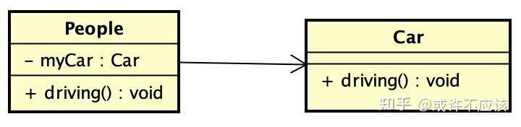
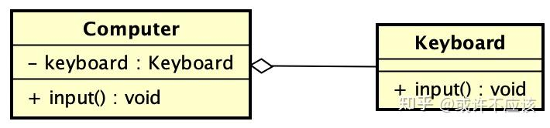
类图 (Class Diagram)：构建系统的静态骨架
关联（Association）
【关联关系】是一种拥有关系，它使得一个类知道另一个类的属性和方法。
【箭头指向】带普通箭头的实线，指向被拥有者。双向的关联可以有两个箭头，或者没有箭头。单向的关联有一个箭头。
聚合（Aggregation）
【聚合关系】是一种整体与部分的关系。且部分可以离开整体而单独存在。聚合关系是关联关系的一种，是强的关联关系
【箭头指向】带空心菱形的实线，空心菱形指向整体。
。
Notes:
接下来是类图，它是系统设计阶段的核心。类图描述了系统的静态结构，告诉我们系统由哪些部分（也就是类）组成，以及这些部分之间是如何关联的。就像搭积木一样，每个积木块是一个类，它们之间的连接方式就是类之间的关系，比如继承、关联等。

Slide 14
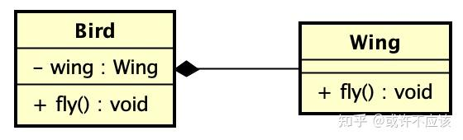
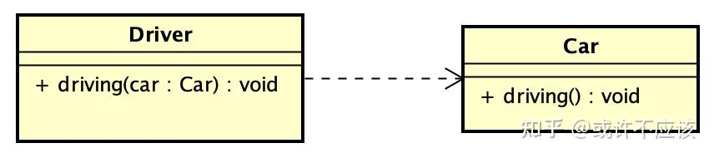
类图 (Class Diagram)：构建系统的静态骨架
组合（Composition）
【组合关系】是一种整体与部分的关系。但部分不能离开整体而单独存在，组合关系是关联关系的一种，是比聚合关系还要强的关系。
【箭头指向】带实心菱形和普通箭头的实线，实心菱形指向整体。
依赖（Dependency）
【依赖关系】是一种使用关系，即一个类的实现需要另一个类的协助。
【箭头指向】带普通箭头的虚线，普通箭头指向被使用者。。
Notes:
接下来是类图，它是系统设计阶段的核心。类图描述了系统的静态结构，告诉我们系统由哪些部分（也就是类）组成，以及这些部分之间是如何关联的。就像搭积木一样，每个积木块是一个类，它们之间的连接方式就是类之间的关系，比如继承、关联等。

Slide 15
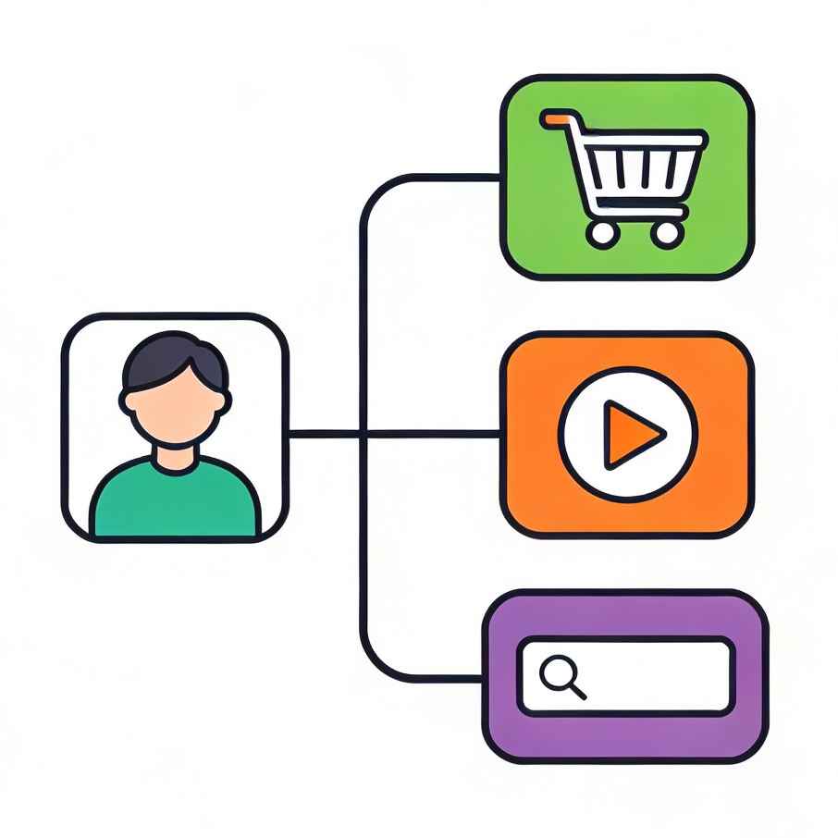


用例图：用户视角的系统功能定义
【概念】用例图是指由参与者、用例，边界以及它们之间的关系构成的用于描述系统功能的视图。
【目的】用来描述整个系统的功能。
核心元素：参与者 & 用例
• 参与者：与系统交互的人或外部系统（如“读者”）
• 用例：系统对外提供的功能单元（如“借书”）
用户与系统功能的交互逻辑示意
Notes:
首先是用例图。它是我们进行需求分析时最重要的工具。用例图的核心是站在用户的角度，描述系统应该提供哪些功能。
如图所示，左侧插画展示了一个用户（参与者）通过连接点使用系统的各种功能（用例），比如购物、播放视频等。它不关心内部如何实现，只关心用户能做什么。
在右侧我们总结了三个关键点：第一，核心作用是定义系统的宏观功能边界；第二，它由参与者和用例这两个基本元素组成；第三，以图书管理系统为例，读者借书、还书就是最典型的用例场景。

Slide 16
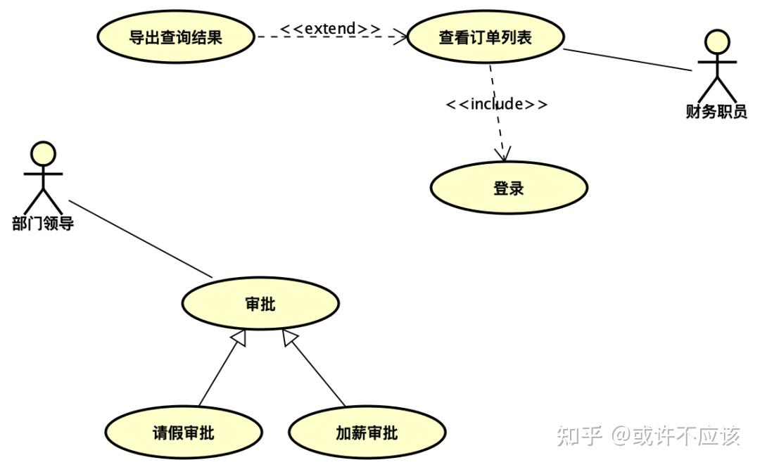
用例图：用户视角的系统功能定义
用例图中包含以下三种关系：
包含关系使用符号《include》，想要查看订单列表，前提是需要先登录。
扩展关系使用符号《extend》，基于查询订单列表的功能，可以增加一个导出数据的功能
泛化关系，子用例继承父用例所有结构、行为和关系。
Notes:
首先是用例图。它是我们进行需求分析时最重要的工具。用例图的核心是站在用户的角度，描述系统应该提供哪些功能。
如图所示，左侧插画展示了一个用户（参与者）通过连接点使用系统的各种功能（用例），比如购物、播放视频等。它不关心内部如何实现，只关心用户能做什么。
在右侧我们总结了三个关键点：第一，核心作用是定义系统的宏观功能边界；第二，它由参与者和用例这两个基本元素组成；第三，以图书管理系统为例，读者借书、还书就是最典型的用例场景。

Slide 17
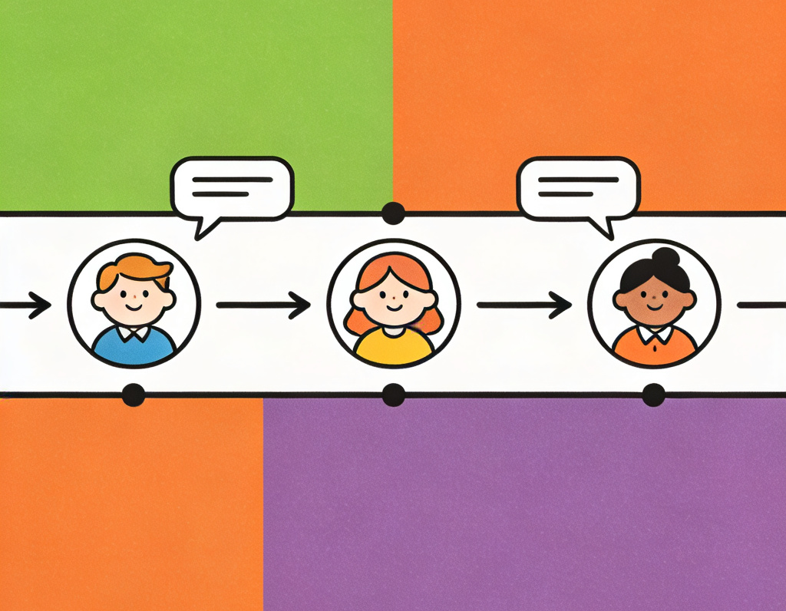



序列图 (Sequence Diagram)：动态交互的时间叙事
【概念】序列图根据时间序列展示对象如何进行协作。它展示了在用例的特定场景中，对象如何与其他对象交互。
三大核心元素
• 对象 (Object)：参与交互的实体
• 生命线 (Lifeline)：对象存在的时间轴
• 消息 (Message)：对象间的通信指令
【目的】通过描述对象之间发送消息的时间顺序显示多个对象之间的动态协作。
图示：对象间按时间顺序的消息传递
核心价值：从静态结构到动态行为的逻辑推演工具
Notes:
如果说类图是静态的，那么序列图就是动态的。它按照时间顺序，展示了对象之间是如何通过发送消息来完成一个功能的。比如用户登录这个场景，序列图可以清晰地展示出从用户输入密码，到后台验证，再到返回结果的每一步交互过程。

Slide 18
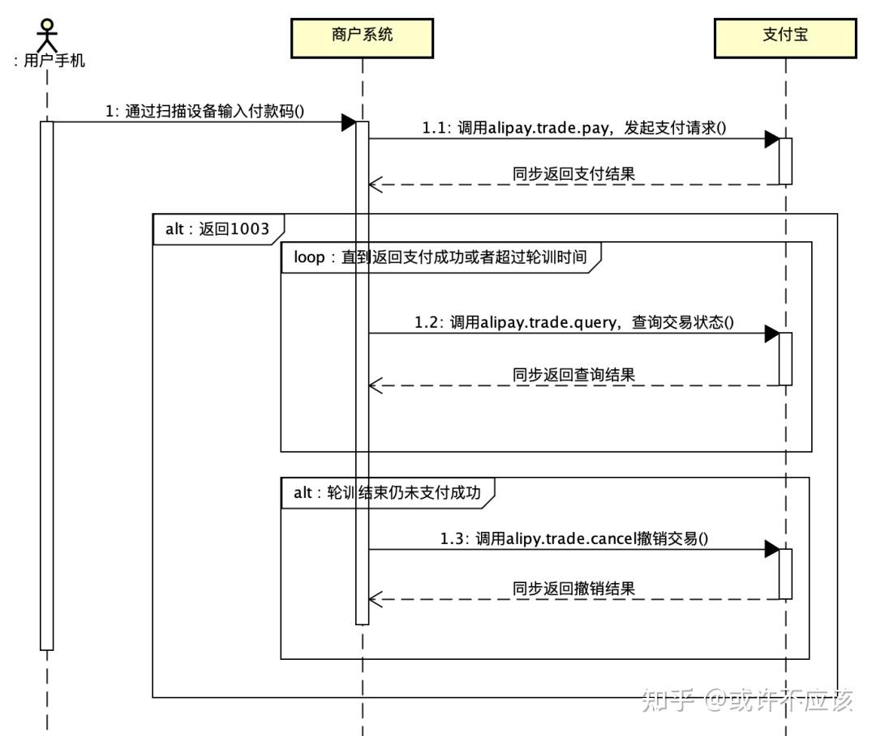
序列图 (Sequence Diagram)：动态交互的时间叙事
核心价值：从静态结构到动态行为的逻辑推演工具
Notes:
如果说类图是静态的，那么序列图就是动态的。它按照时间顺序，展示了对象之间是如何通过发送消息来完成一个功能的。比如用户登录这个场景，序列图可以清晰地展示出从用户输入密码，到后台验证，再到返回结果的每一步交互过程。

Slide 19





4、参考资料与信息来源
01. UML概述与发展
深度解析UML的起源、核心架构与应用场景
CSDN博客
02. 什么是UML？统一建模语言详解
系统化介绍UML的定义、组成要素及核心价值
ArchiMetric
03. UML科普文，一篇文章掌握14种UML图
权威百科对UML概念、发展历程及应用领域的定义
知乎
04. 权威UML建模指南详解
统一建模语言参考手册的深度解读与实操指南
CSDN博客
05. UML详解：从理论到实践
覆盖UML核心理论与工程实践的全方位教程
CSDN博客
Notes:
本PPT的内容参考了以上这些资料，特别感谢CSDN、ArchiMetric等平台提供的优质文章。这些资料为我们深入理解UML提供了很大的帮助。大家如果对某个知识点感兴趣，可以通过这些链接进行更深入的学习。

Slide 20


5、总结与分工
UML核心价值
团队分工明细
📢 提升沟通效率 统一视觉语言，减少歧义
💎 增强设计质量 编码前深入思考架构逻辑
🔧 简化系统维护 沉淀可视化文档资产
●组 长： 龚斌豪
●资料收集：刘锦翰 林家为
龚斌豪
●内容撰写：陈禺恒 费培梁
高效协作 · 持续改进 · 价值交付 —— UML课程设计团队
Notes:
最后，我们来做个简要的总结。UML的核心价值在于提升沟通效率、增强设计质量和简化系统维护。同时，这是我们小组的分工情况，以及我们在项目中遇到的一些问题和解决方案。比如，我们曾对聚合和组合的区别感到困惑，通过深入研究最终解决了问题。

Slide 21

THANK YOU
感谢聆听 | 期待与您交流探讨
“ UML建模：开启高效协作与系统思考的新视角 ”
Notes:
我的分享到此结束。希望这次关于UML的介绍，能帮助大家打开一扇新的窗户，更好地理解和运用这个强大的工具。感谢大家的聆听！

